Slide 1
Цветы для мамы
Исполнитель:
Корепанова В.Р.

Slide 2


Slide 3
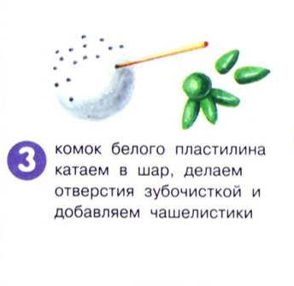
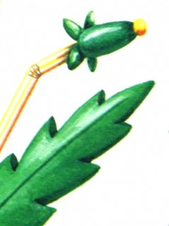

Slide 4


Slide 5


